Slide 1











Huan Nguyen
Advanced Terraform Features
Import
Ha Noi, Viet Nam
Nguyễn Văn Huân

Slide 2




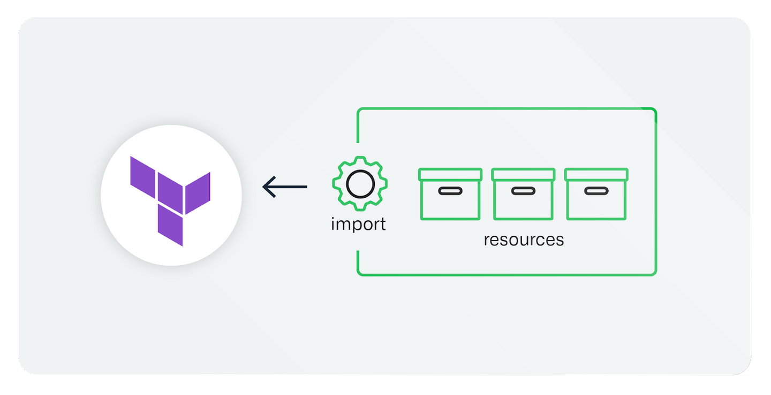
Terraform Import là gì ?
Terraform có thể nhập tài nguyên cơ sở hạ tầng hiện có EC2, VPC, S3,… . Điều này cho phép quản lý các tài nguyên được tạo bên ngoài Terraform, đưa chúng dưới sự quản lý của Terraform.

Slide 3


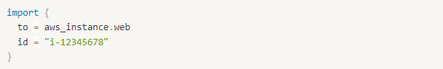
Cách hoạt động
Sử dụng command:
terraform import aws_instance.myvm i-1234567890abcdef0
Sử dụng block Import : ( Terraform >= v1.5.0 )
Cách hoạt động:
Xác định tài nguyên cần import (loại tài nguyên, ID).
Terraform sẽ đọc thông tin tài nguyên từ Provider (ví dụ: AWS).
Terraform tạo một khối tài nguyên tương ứng trong Terraform state.
Lưu ý: Terraform Import chỉ cập nhật state, không thay đổi tài nguyên thực tế.

Slide 4
Terraform import use cases
Quản lý các tài nguyên đang tồi tại
Import tài nguyên đang tồn tại vào Terraform.
Disaster recovery: Khắc phuc thảm họa
Nếu file state bị hỏng hoặc không có quyền truy cập vào nó nữa vì bất kỳ lý do gì, có thể sử dụng tính năng terraform import tạo lại file state
Adopting Terraform in phases: chuyển đổi theo giai đoạn
Với công ty có dự định chuyển đổi cách quản lý tài nguyên đang tồn tài bằng Terraform thì với terraform import có thể giúp việc chuyển đổi diễn ra an toàn hơn bằng cách nhập một số tài nguyên, bắt đầu từ quy mô nhỏ với Terraform.

Slide 5

Lưu ý
Không phải mọi tài nguyên đều hỗ trợ import.
Cấu hình tài nguyên import có thể phức tạp.
Một số thuộc tính tài nguyên có thể không được import đầy đủ.
Cần kiểm tra kỹ cấu hình sau khi import.

Slide 6

Hạn chế
Hạn chế của nhà cung cấp:
Một số nhà cung cấp dịch vụ đám mây không cung cấp API đầy đủ để Terraform có thể đọc toàn bộ thông tin cấu hình của tài nguyên.
Sự phức tạp của tài nguyên:
Một số tài nguyên có cấu trúc quá phức tạp hoặc phụ thuộc vào nhiều tài nguyên khác, khiến việc import trở nên khó khăn hoặc không khả thi.
Tính năng chưa được hỗ trợ:
Đôi khi, Terraform chưa kịp cập nhật để hỗ trợ import cho các tài nguyên mới hoặc các tính năng mới của tài nguyên hiện có.

Slide 7


Thank you for watching
Huan Nguyen
Cloud Engineer

Slide 8
Huan Nguyen
Advanced Terraform Features
2. Taint, Untaint, Replace
Ha Noi, Viet Nam
Nguyễn Văn Huân

Slide 9
Terraform Taint
Terraform Taint là một cơ chế cho phép đánh dấu một tài nguyên trong Terraform state là "bị lỗi" hoặc "cần thay thế".
Điều này có nghĩa là lần tiếp theo bạn chạy terraform apply, tài nguyên đó sẽ bị hủy và được tạo lại.
Cấu hình cho tài nguyên sẽ không thay đổi nhưng tài nguyên sẽ được thay thế
Cách hoạt động:
Khi một tài nguyên bị taint, Terraform sẽ tự động hủy tài nguyên đó trong lần chạy tiếp theo.
terraform taint aws_instance.VM01
Sau khi hủy, Terraform sẽ tạo lại tài nguyên đó dựa trên cấu hình hiện tại.

Slide 10
Terraform Untaint
Khi bạn sử dụng lệnh terraform taint, Terraform sẽ đánh dấu tài nguyên đó là cần thay thế trong lần chạy terraform apply tiếp theo. Tuy nhiên, nếu bạn thay đổi ý định và không muốn thay thế tài nguyên đó nữa, bạn có thể sử dụng lệnh terraform untaint để loại bỏ đánh dấu này.
Cách hoạt động:
Lệnh terraform untaint sẽ xóa thông tin taint khỏi Terraform state.
terraform taint aws_instance.VM01
Tài nguyên sẽ không còn bị đánh dấu là cần thay thế nữa.
Khi chạy terraform apply, Terraform sẽ không thực hiện việc hủy và tạo lại tài nguyên đó

Slide 11
Replace
Replace là một flag được sử dụng với terraform apply hoặc terraform plan để đề xuất Terraform tạo lại các tài nguyên cụ thể. Đây là một cách an toàn hơn nhiều để thay thế tài nguyên.
Cách hoạt động:
Review tài nguyên sẽ bị thay thế.
terraform plan -replace="aws_instance.VM02"
Sau khi xem trước các thay đổi, thực hiện apply để replace tài nguyên
terraform apply -replace="aws_instance.VM02"

Slide 12
Tại sao “Taint“ không tốt ?
Chuyển dịch sang mô hình khai báo:
Terraform đang chuyển từ việc sử dụng các lệnh trực tiếp tác động đến trạng thái tài nguyên sang mô hình khai báo, nơi mọi thay đổi được mô tả rõ ràng trong tệp cấu hình.
Vấn đề với lệnh terraform taint:
Thay đổi trực tiếp dữ liệu trong tệp trạng thái mà không thông qua tệp cấu hình.
Gây nhầm lẫn và xung đột trong môi trường làm việc nhóm vì các thành viên khác không thấy thay đổi trong tệp cấu hình.
Khuyến nghị từ Terraform 0.15.2:
Ngừng sử dụng taint và untaint, thay vào đó sử dụng replace để thay thế tài nguyên an toàn và rõ ràng hơn

Slide 13
Thank you for watching
Huan Nguyen
Cloud Engineer

Slide 14
Huan Nguyen
Advanced Terraform Features
3. Override
Ha Noi, Viet Nam
Nguyễn Văn Huân

Slide 15
Terraform Override
Terraform override files, nó cung cấp một cách để ghi đè lên các phần cụ thể của cấu hình gốc mà không cần sửa đổi file gốc.
Terraform chỉ định file ghi đè là bất kỳ file nào có cấu trúc tên file kết thúc là _override.tf hoặc _override.tf.json. Ngoài ra những file có tên chính xác override.tf hoặc override.tf.json cũng là file được chỉ định có thể ghi đè.
Ví dụ: File cấu hình main.tf để tạo một máy chủ EC2, thay đổi loại instance của EC2 trong môi trường production. Bạn có thể tạo một file production_override.tf để ghi đè lên giá trị của thuộc tính instance_type.

Slide 16
Hành vi ghi đè
Terraform sẽ xác định ra block chứa tài nguyên đang tồn tại và cần ghi đè
Thực hiện hợp nhất và ghi đè lên block có tài nguyên đã tồn tại. Các thuộc tính bên trong khối override sẽ ghi đè lên các thuộc tính có cùng tên trong khối gốc. Các thuộc tính khác nhau sẽ được giữ nguyên, và các khối lồng nhau trong khối override sẽ thay thế hoàn toàn các khối lồng nhau tương ứng trong khối gốc.
Khối được hợp nhất thu được vẫn phải tuân thủ mọi quy tắc xác thực áp dụng cho loại khối nhất định.

Slide 17
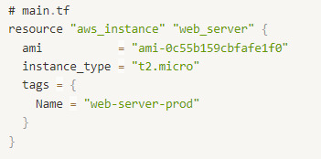
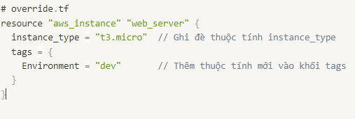

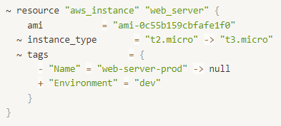
Hành vi ghi đè

Slide 18
Quy tắc ưu tiên
Nếu có nhiều override files, Terraform sẽ áp dụng chúng theo thứ tự từ điển.
Ví dụ: application_override.tf sẽ được áp dụng trước database_override.tf.
Nếu có xung đột giữa các override files, giá trị trong file được áp dụng sau sẽ được ưu tiên.

Slide 19
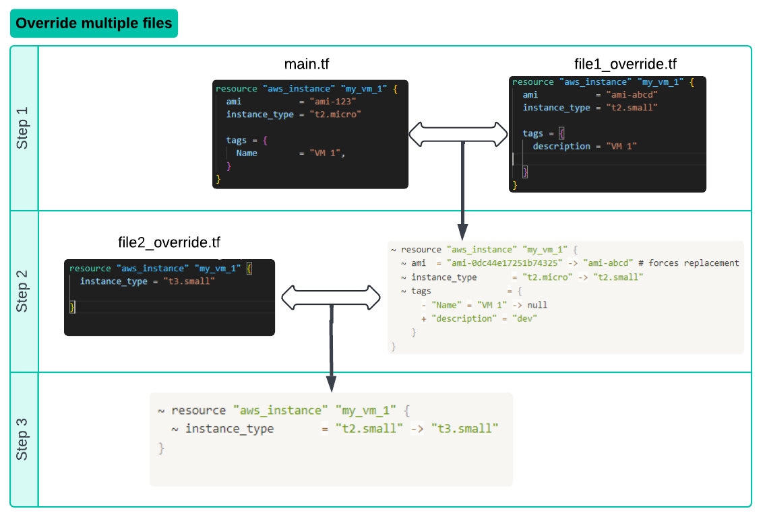
Quy tắc ưu tiên

Slide 20
Thank you for watching
Huan Nguyen
Cloud Engineer

Slide 21
Huan Nguyen
Advanced Terraform Features
4. Debugging and logging
Ha Noi, Viet Nam
Nguyễn Văn Huân

Slide 22
Khái niệm
Debugging:
quá trình xác định, phân tích và loại bỏ các lỗi trong cấu hình Terraform.
Logging:
quá trình ghi lại các hoạt động và sự kiện xảy ra trong quá trình thực thi Terraform, giúp chúng ta dễ dàng theo dõi và phân tích.

Slide 23
Lợi ích của việc sử dụng Debugging và Logging:
Xác định nhanh chóng nguyên nhân gây lỗi.
Cải thiện quá trình phát triển và triển khai hạ tầng.
Dễ dàng theo dõi và quản lý các thay đổi trong hạ tầng.

Slide 24
Debugging trong Terraform
Debugging là quá trình xác định, phân tích và loại bỏ các lỗi trong cấu hình Terraform.
Các công cụ và kỹ thuật để Debug Terraform:
Sử dụng biến môi trường để bật log chi tiết.
Phân tích log để tìm ra nguyên nhân gây lỗi.
Các biến môi trường hỗ trợ Debugging
TF_LOG: Cấp độ log để hiển thị. Các giá trị có thể là TRACE, DEBUG, INFO, WARN, ERROR.
TF_LOG_PATH: Đường dẫn tệp để ghi log. Điều này giúp ghi lại log vào một tệp cụ thể thay vì hiển thị trên màn hình.

Slide 25
Các cấp độ log
TRACE:
Cung cấp thông tin chi tiết nhất, bao gồm cả các yêu cầu và phản hồi API. Hữu ích cho việc gỡ lỗi sâu.
DEBUG:
Hiển thị thông tin về tiến trình tạo tài nguyên, thời gian thực hiện và các thông báo gỡ lỗi khác.
INFO:
Thông tin cơ bản về quá trình thực thi, phù hợp để theo dõi tiến trình chung.
WARN:
Hiển thị các cảnh báo có thể ảnh hưởng đến quá trình thực hiện.
ERROR:
Hiển thị các lỗi nghiêm trọng. Dùng khi cần kiểm tra các lỗi nghiêm trọng.

Slide 26
Các cấp độ log - Mức độ chi tiết
Đoạn log chứa các thông tin về:
Cấu hình và khởi tạo các nhà cung cấp (provider).
Quá trình nhận thông tin xác thực và cấu hình nhà cung cấp.
Các cảnh báo liên quan đến kế hoạch (plan) của Terraform.
Quá trình tạo tài nguyên (resource).
Các lỗi gặp phải trong quá trình tạo tài nguyên.

Slide 27

Các cấp độ log - Mức độ chi tiết
TRACE
DEBUG
INFO
WARN
ERROR

Slide 28
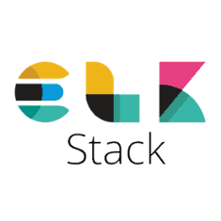


External logging tools
Sử dụng các công cụ ghi log bên ngoài để phân tích cú pháp, và trực quan hóa thông tin ở định dạng dễ hiểu hơn.
Bằng cách chuyển tiếp log Terraform đến các hệ thống như ELK Stack (Elasticsearch, Logstash, Kibana), Splunk hoặc Grafana, để tận dụng khả năng tìm kiếm nâng cao, giám sát thời gian thực và phân tích xu hướng.

Slide 29
Thank you for watching
Huan Nguyen
Cloud Engineer

Slide 30
Huan Nguyen
Advanced Terraform Features
5. Terraform Workspace
Ha Noi, Viet Nam
Nguyễn Văn Huân

Slide 31
Terraform Workspace là gì ?
Terraform Workspace là một khái niệm trong Terraform cho phép chúng ta tách biệt trạng thái (state) và cấu hình của các môi trường khác nhau trong cùng một dự án.
Mỗi workspace là một không gian làm việc độc lập, nơi lưu trữ các tệp trạng thái và thực hiện các thao tác áp dụng (apply) hoặc lên kế hoạch (plan) riêng biệt.

Slide 32
Mục đích sử dụng
Tách biệt môi trường:
Mỗi workspace tương ứng với một môi trường cụ thể (dev, staging, prod)
Quản lý trạng thái độc lập:
Trạng thái của mỗi môi trường được lưu trữ riêng biệt, giúp tránh xung đột và đảm bảo tính nhất quán.
Dễ dàng chuyển đổi và kiểm soát:
Cho phép chuyển đổi giữa các môi trường một cách linh hoạt và dễ dàng, giúp kiểm soát và triển khai thay đổi hiệu quả hơn.
Hỗ trợ quá trình phát triển và thử nghiệm:
Giúp đội ngũ phát triển và vận hành dễ dàng thử nghiệm các thay đổi trong môi trường phát triển hoặc kiểm thử mà không ảnh hưởng đến môi trường sản xuất.

Slide 33
Sử dụng Workspace
Create new workspace
terraform workspace new dev
Switch branch workspace
terraform workspace select dev
Delete workspace
terraform workspace delete dev
List workspace
terraform workspace list
Show workspace current
terraform workspace show

Slide 34
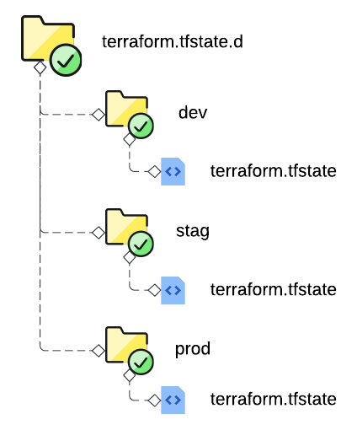
Cấu trúc các file trong Workspace

Slide 35
Thank you for watching
Huan Nguyen
Cloud Engineer

Slide 36
Huan Nguyen
Advanced Terraform Features
6. Testing
Ha Noi, Viet Nam
Nguyễn Văn Huân

Slide 37
Testing trong Terraform là gì ?
Testing trong Terraform là quá trình xác minh xem code được viết bằng Terraform có hoạt động như mong đợi không.
Nó bao gồm việc kiểm tra các tài nguyên hạ tầng sẽ triển khai, như các máy ảo, mạng, hoặc dịch vụ đám mây khác.
Mục tiêu là đảm bảo rằng Terraform tạo ra đúng cấu trúc hạ tầng, với các cấu hình chính xác, và hoạt động như dự kiến.

Slide 38
Ba cấp độ phổ biến của Terraform testing:
Unit testing: Kiểm tra các module hoặc thành phần riêng lẻ của mã Terraform mà không cần thực sự triển khai hạ tầng. Công cụ như Terratest và tflint thường được sử dụng để làm điều này.
Integration testing: Kiểm tra xem các thành phần khác nhau trong mã Terraform có tương tác và hoạt động đúng cách khi triển khai cùng nhau không.
End-to-end testing: Làm việc với hạ tầng thực tế, kiểm tra toàn bộ quá trình từ việc triển khai hạ tầng đến việc đảm bảo rằng hệ thống chạy chính xác với các cấu hình đã được định nghĩa.

Slide 39
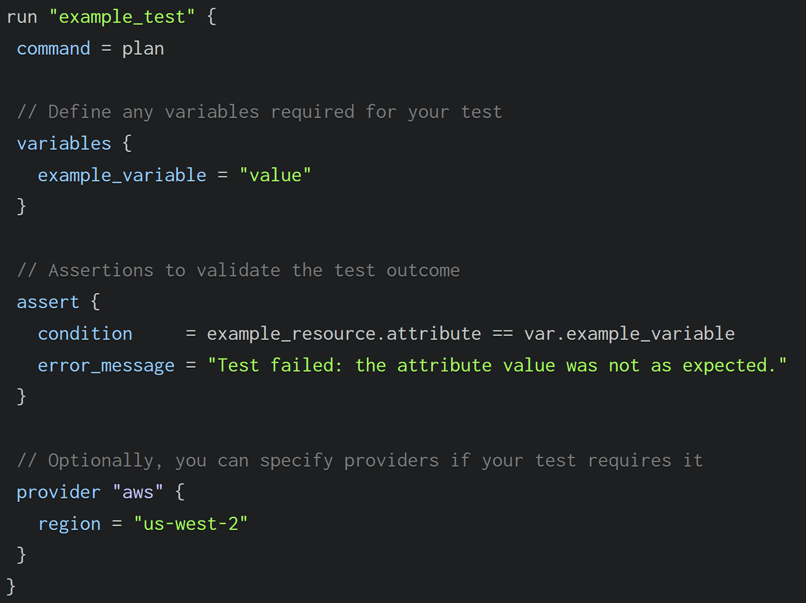
Terraform Test Framework
ĐỊnh nghĩa bằng file có đuôi mở rộng là .tftest.hcl hoặc .tftest.json

Slide 40
Thank you for watching
Huan Nguyen
Cloud Engineer

